Slide 1


Petra Válková
místostarostka města Česká Třebová
Sociálně
(ne)vyloučená
Česká Třebová
Konference HSOÚ, 25.3.2025, Svitavy

Slide 2







Největší vyloučená lokalita v Pardubickém kraji bez občanské vybavenosti
Jak se z hydrobiologa stát během dvou let odborníkem na sociální oblast
Oddělená od města železnicí
303 bytů, cca 700 obyvatel
V lokalitě funguje od roku 1997 Naděje
Provozuje zde nízkoprahové centrum

Slide 3
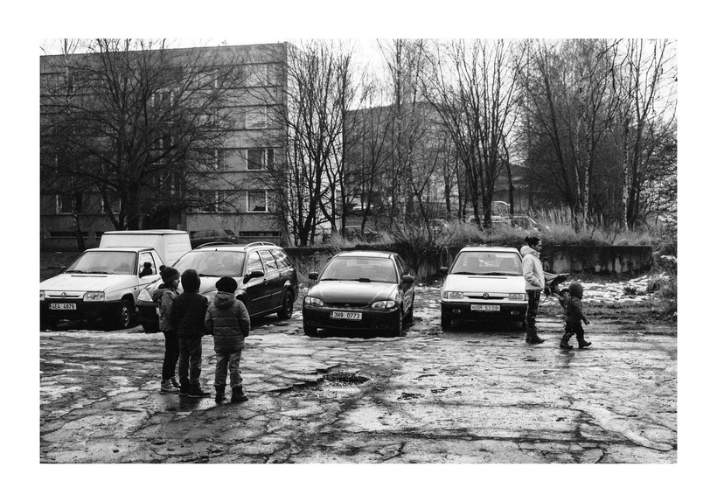
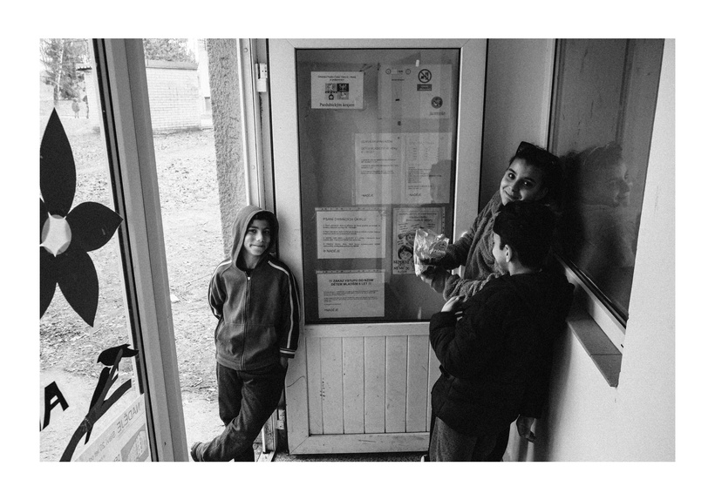
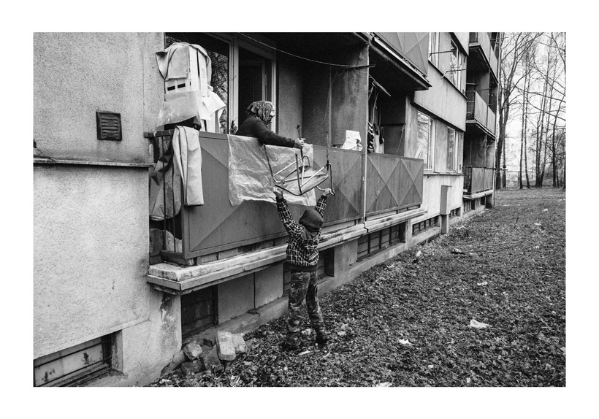
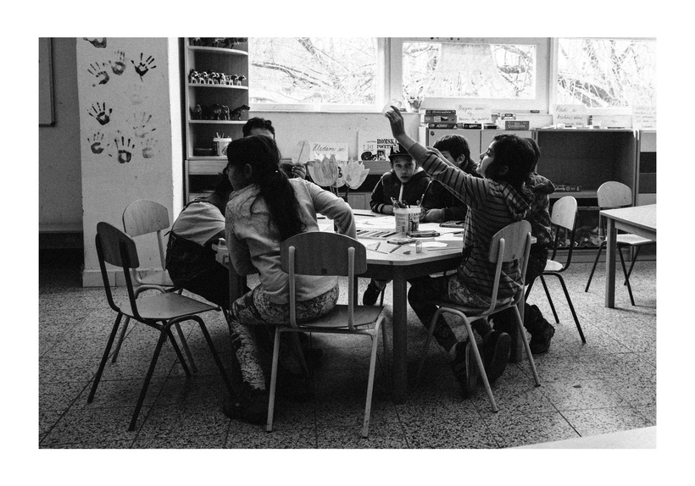


BOREK

Slide 4

Co s tím?
Politicky ne příliš prezentativní téma, ale když už do toho chceme šlápnout, tak se vším všudy

Slide 5

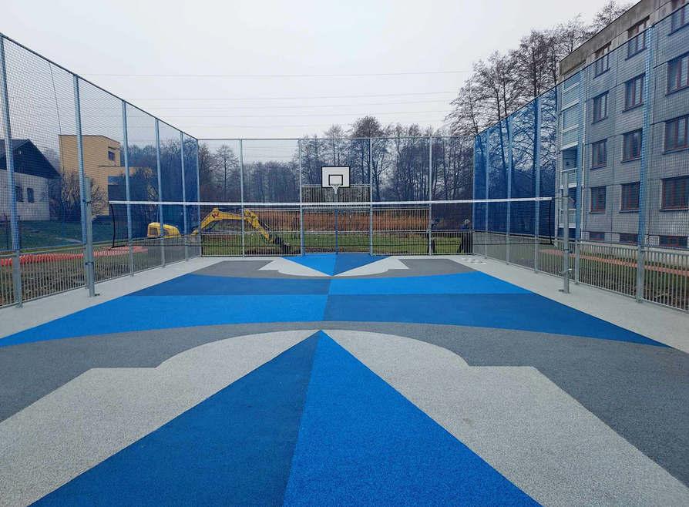
2024
MULTIFUNKČNÍ HŘIŠTĚ
Celkové náklady 2,5 milionu Kč
Pro děti a mládež
Výše dotace KÚ 1,8 milionu Kč
Výše dotace 350 000 Kč z Nadace ČEZ
Dofinancovalo město Česká Třebová

Slide 6

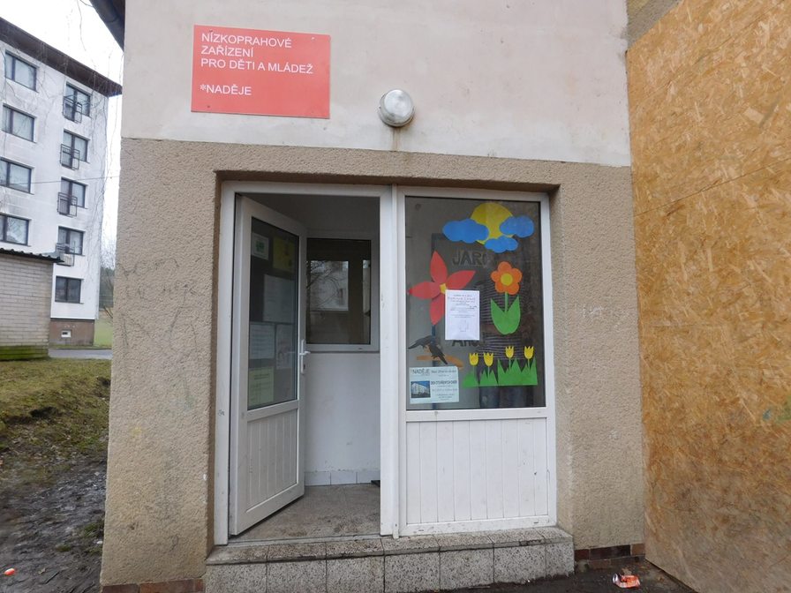
2025
NDZM
Začátek rekonstrukce duben 2025
Nositel projektu Naděje, finančně zaštiťuje město
Získaná dotace 12 milionů Kč - MPSV
Plánované dokončení září 2025

Slide 7


Paralelně v Borku
Duben 2025
Rozjezd komunitní práce lokalita Borek - 2 terénní pracovníci na 3 roky, získaná dotace 6 mil., spoluúčast města 15%
Duben 2025
Rozjezd projektu terénní NDZM ve městě- 3 terénní pracovníci na 3 roky, projekt žádá Naděje

Slide 8

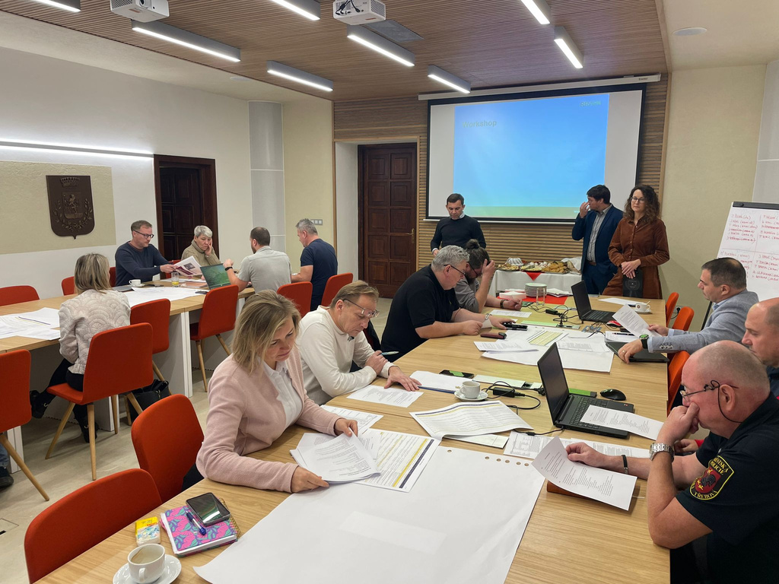
2026 +
CO PLÁNUJEME?
Zřízení městského krizového bytu
Výstavbu azylového bytu ve městě
Podpořit školní úspěch dětí ze sociálně vyloučených rodin
Dál pracovat na zlepšení situace

Slide 9



DĚKUJI VÁM ZA POZORNOST
Ráda zodpovím Vaše případné dotazy. :-)

